Slide 1
Proyecto TPA
Hecho por Gonzalo Sepúlveda, Victor Arroyo, Pablo Borderas

Slide 2



Propuesta de trabajo

Slide 3
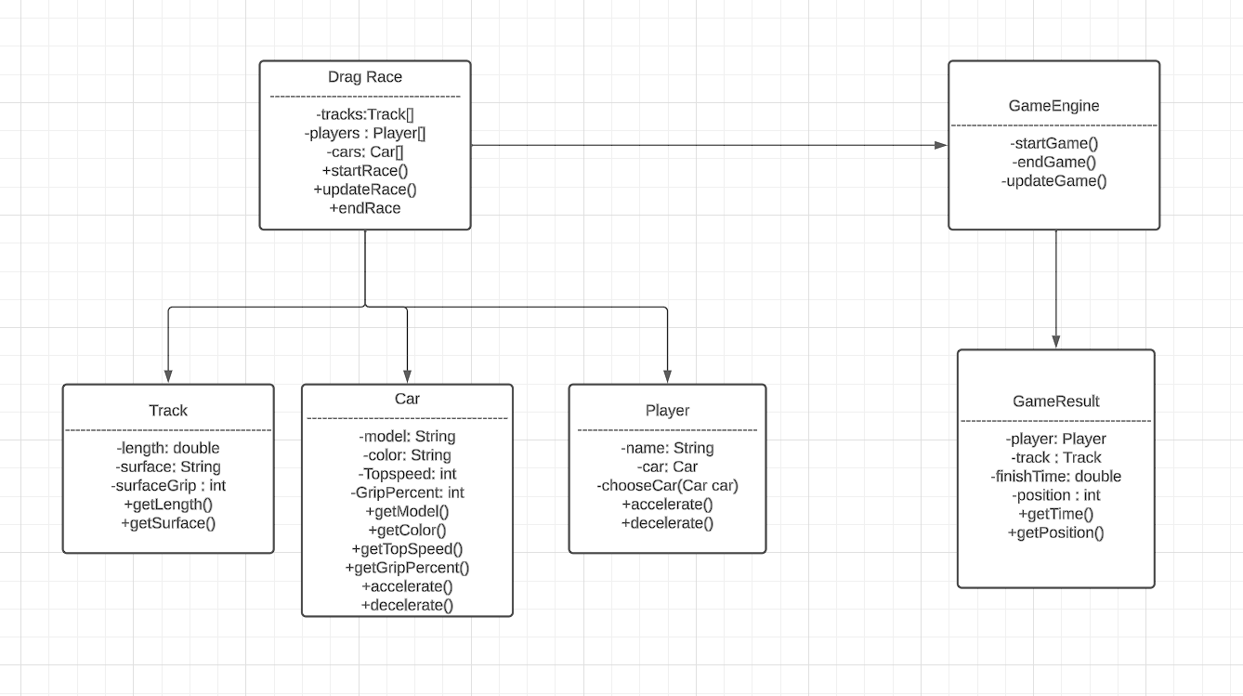
Esquema UML

